Slide 1
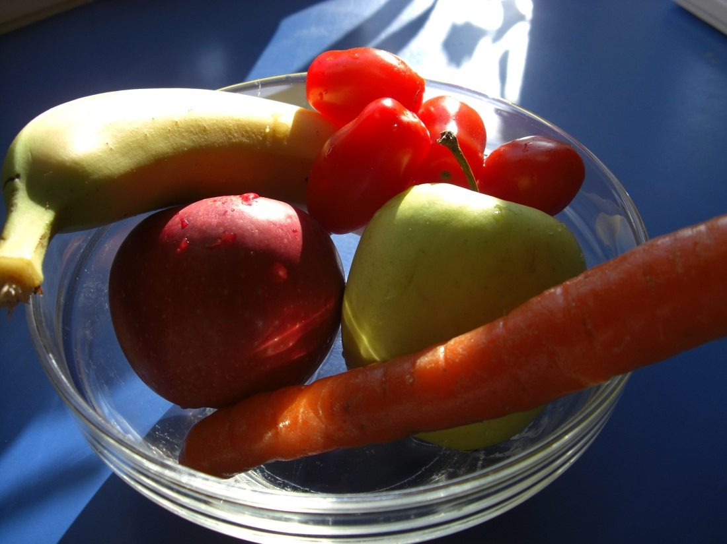
Fólkaheilsuráðið
N=531 í 2015
N=539 í 2014
N=549 í 2013
N=569 í 2012
N=535 í 2011
N=528 í 2010
N=549 í 2009
N=547 í 2008
N=555 í 2007
N=530 í 2006
N=516 í 2005
N=533 í 2004
N=528 í 2003
N=528 í 2002

Slide 2
Grundarlag
Frágreiðingin er grundað á telefonkanning, sum Gallup Føroyar hevur gjørt í tíðarskeiðnum 10. - 18. august 2015.
531 tilvildarliga útvaldir respondentar eldri enn 15 ár hava svarað kanningini.
Tey eru øll navnleys.
Svarini eru vektað við atliti til kyns-, aldurs- og fólkabýtið kring Føroyar sum heild.
Hvussu rættvísandi eitthvørt úrslit er, veldst um, hvussu nógv fólk hava svarað júst hetta. Um 27% af svarpersónunum siga, at tey roykja, so eru sannlíkindini 95% fyri at millum 23,2% og 30,8% av Føroya gera tað. (Konfidensinterval +/- 3,8%)
Herundir sært óvissan við 531 svarpersónum, sum er talið af persónum í hesi kanning, ið hava svarað øllum spurningunum.
Svarpartur í % | 5 ella 95 | 10 ella 90 | 15 ella 85 | 20 ella 80 | 25 ella 75 | 30 ella 70 | 35 ella 65 | 40 ella 60 | 45 ella 55 | 50
Óvissa í +/-% | 1,9 | 2,6 | 3,0 | 3,4 | 3,7 | 3,9 | 4,1 | 4,2 | 4,2 | 4,3

Slide 3
Fólkaheilsuráðið
Spurningar:
Roykir tú?
Roykir tú dagliga?
Hevur tú nakrantíð verið fast roykjandi?
Hvussu nógvar dagar um vikuna rørir tú teg í meir enn 30 minuttir, soleiðis at pulsurin fer upp?
Hvussu ofta etur tú frukt?
Hvussu ofta etur tú grønmeti?
Hvussu ofta etur tú fisk ella eitthvørt burtur úr fiski til døgurða/høvuðsmáltíð?
Hvussu heldur tú, at samlaða heilsustøðan er hjá tær í mun til tín aldur v.m.?
Hædd – BMI
Vekt - BMI

Slide 4
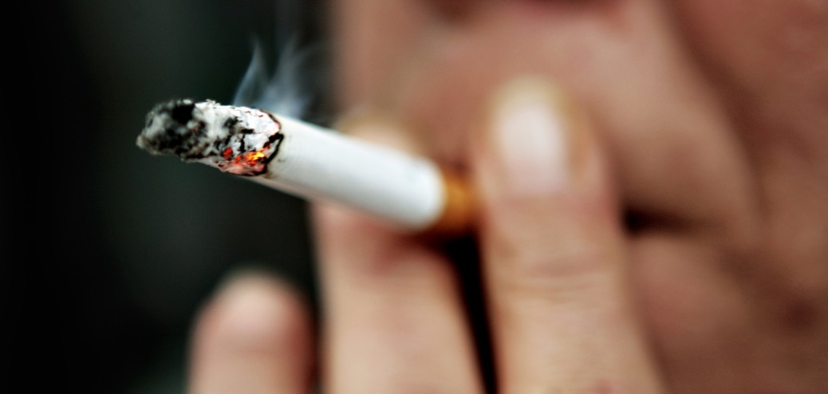
Royking

Slide 5
Roykir tú? (Øll royking íroknað, eisini um viðkomandi bert roykir 2 ferðir um mánaðan.)

Slide 6
Roykir tú? (Øll royking íroknað, eisini um viðkomandi bert roykir 2 ferðir um mánaðan.)

Slide 7
Roykir tú? (Øll royking íroknað, eisini um viðkomandi bert roykir 2 ferðir um mánaðan.)

Slide 8
Roykir tú? (Øll royking íroknað, eisini um viðkomandi bert roykir 2 ferðir um mánaðan.)
Dømi:
29% av kvinnunum í kanningini siga seg roykja.

Slide 9
Roykir tú? (Øll royking íroknað, eisini um viðkomandi bert roykir 2 ferðir um mánaðan.)
Dømi:
20% av teimum í aldursbólkinum 15-24 ár siga seg roykja.

Slide 10
Roykir tú ... dagliga? (Í prosent av øllum respondentum – kvinnum/monnum í kanningini)
22% av øllum respondentunum siga seg roykja dagliga.

Slide 11
Roykir tú ... dagliga?
Býtt á aldursbólkar.
Dømi: Av teimum í aldursbólkinum 15-24 ár,
sum siga seg roykja, roykja 53% dagliga.

Slide 12
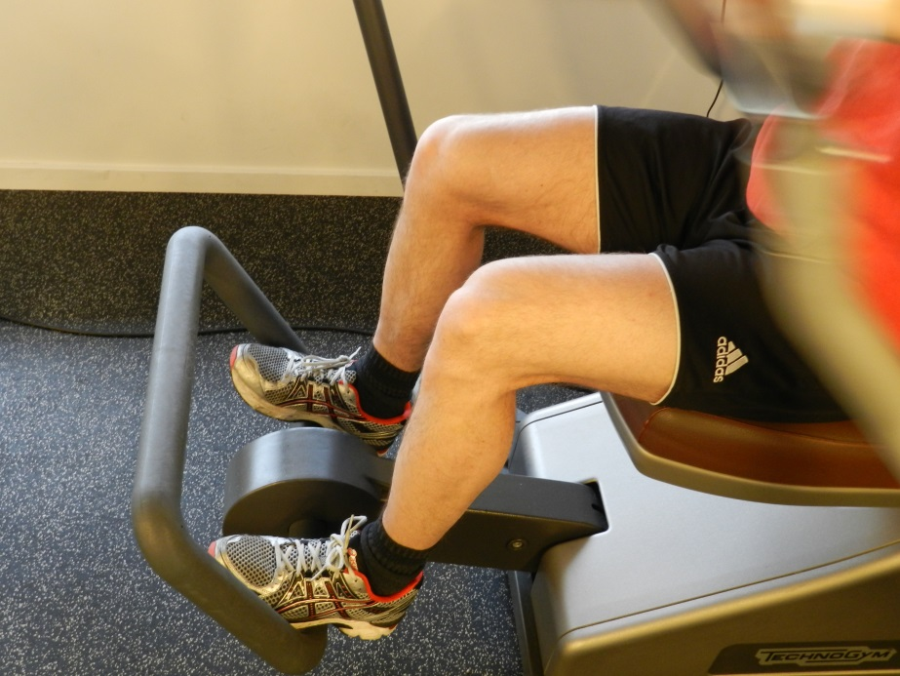
Rørsla

Slide 13
Hvussu nógvar dagar um vikuna rørir tú teg í meir enn 30 minuttir, soleiðis at pulsurin fer upp?

Slide 14
Hvussu nógvar dagar um vikuna rørir tú teg í meir enn 30 minuttir, soleiðis at pulsurin fer upp?
Dømi: 23% av kvinnunum røra seg í meri enn 30 minuttir 7 dagar um vikuna.

Slide 15
Hvussu nógvar dagar um vikuna rørir tú teg í meir enn 30 minuttir, soleiðis at pulsurin fer upp?
Dømi: 11% av teimum í aldursbólkinum 40-49 ár, røra seg í meri enn 30 minuttir, 7 dagar um vikuna.

Slide 16
Íðkar tú nakran ítrótt ella regluliga likamliga venjing? (2014)

Slide 17
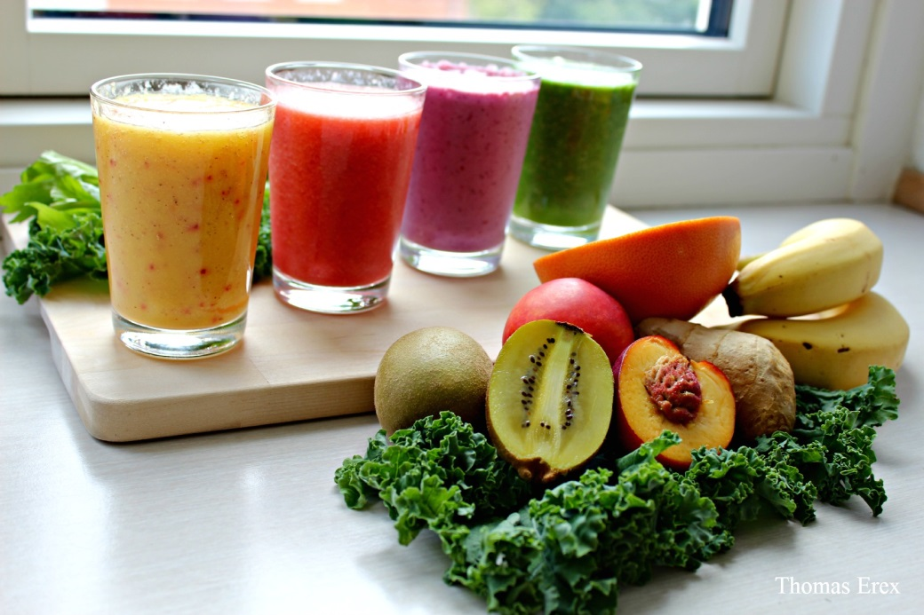
Kostur

Slide 18
Hvussu ofta etur tú frukt?

Slide 19
Hvussu ofta etur tú grønmeti?

Slide 20
Hvussu ofta etur tú fisk ella eitthvørt burtur úr fiski til døgurða/høvuðsmáltíð?

Slide 21
Hvussu ofta ...? (2015)

Slide 22
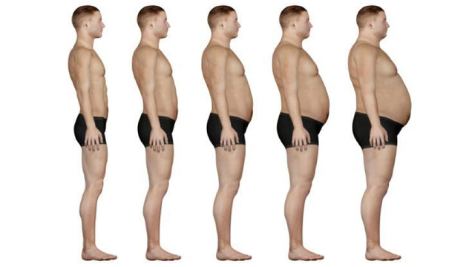
BMI

Slide 23
BMI
 | Undirvekt | Normalvekt | Yvirvekt | Fiti
Gentur 15 ár | <17,5 | <17,5-24,17 | >24,17 | >29,29
Dreingir 15 ár | <17,5 | <17,5-23,60 | >23,60 | >28,60
Gentur 16 ár | <18,0 | <18,0-24,54 | >24,54 | >29,56
Dreingir 16 ár | <18,0 | <18,0-24,19 | >24,19 | >29,14
Gentur 17 ár | <18,25 | <18,25-24,85 | >24,85 | >29,84
Dreingir 17 ár | <18,25 | <18,25-24,73 | >24,73 | >29,70
Kvinnur og menn eldri enn 18 ár | <18,5 | <18,5-25,00 | >25,00 | >30,00

Slide 24
BMI

Slide 25
BMI

Slide 26
BMI

Slide 27
BMI - 2015

Slide 28
BMI - 2015

Slide 29
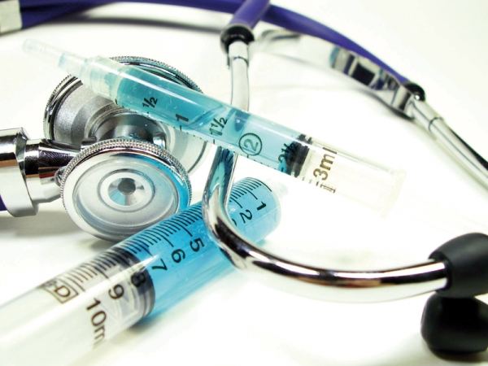
Heilsustøðan

Slide 30
Hvussu heldur tú, at samlaða heilsustøðan er hjá tær í mun til tín aldur v.m.? (2015) (1 er sera vánalig, og 10 er framúr góð.)

Slide 31
Hvussu heldur tú, at samlaða heilsustøðan er hjá tær í mun til tín aldur v.m.? (1 er sera vánalig, og 10 er framúr góð.)

Slide 32
Hvussu heldur tú, at samlaða heilsustøðan er hjá tær í mun til tín aldur v.m.? (1 er sera vánalig, og 10 er framúr góð.)

Slide 33
Endi

